Slide 1


মাল্টিমিডিয়া শ্রেণি কক্ষে সবাইকে শুভেচ্ছা

Slide 2


মোঃ মিজানুর রহমান
সিনিয়র শিক্ষক(গণিত)
বেতদিঘী উচ্চ বিদ্যালয়
ফুলবাড়ী,দিনাজপুর।
মোবাইল নং-০১৭১৮৮৯৯৪৭৮
Email: mizanurrahmanbd88@gmail.com
শ্রেণিঃ ১০ম
বিষয়ঃ গণিত(পরিমিতি)
অধ্যায়ঃ ১৬
পিরিয়ডঃ ১ম
সময়ঃ ৫০মিনিট
তারিখঃ ২৬/০৫/২০২০খ্রিঃ

Slide 3
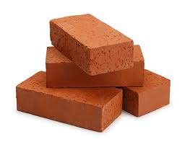
নিচের ছবিতে লক্ষ্য করে বল-
ইট

Slide 4
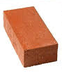

ইটের কয়টি তল আছে?
ইটের ৬টি তল আছে।
তাহলে ইট কি ধরণের বস্তু?

Slide 5
ঘনবস্তু

Slide 6
শিখনফল
ঘনবস্তুর সংজ্ঞা দিতে পারবে।
আয়তাকার ঘনবস্তু সম্পর্কে ব্যাখ্যা করতে পারবে।
আয়তাকার ঘনবস্তুর কর্ণের দৈর্ঘ্য, সমগ্র তলের ক্ষেত্রফল ও আয়তন নির্ণয় করতে পারবে।

Slide 7
এসো আমরা একটি ভিডিও দেখি-

Slide 8
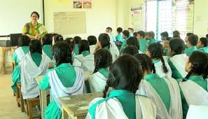
আয়তাকার ঘনবস্তুঃ তিন জোড়া সমান্তরাল আয়তাকার সমতল বা পৃষ্ট দ্বারা আবদ্ধ ঘনবস্তুকে আয়তাকার ঘনবস্তু বলে।

Slide 9
ঘনবস্তু কয়েকটি সূত্র-
একটি আয়তাকার ঘনবস্তুর দৈর্ঘ্য a একক, প্রস্থ b একক ও উচ্চতা c একক হলে,
১। এর কর্ণ একক
২। সমগ্র তলের ক্ষেত্রফল বর্গ একক
৩। আয়তন ঘন একক

Slide 10

একক কাজ
উদাহরণসহ একটি আয়তাকার ঘনবস্তুর সংজ্ঞা লিখ।

Slide 11
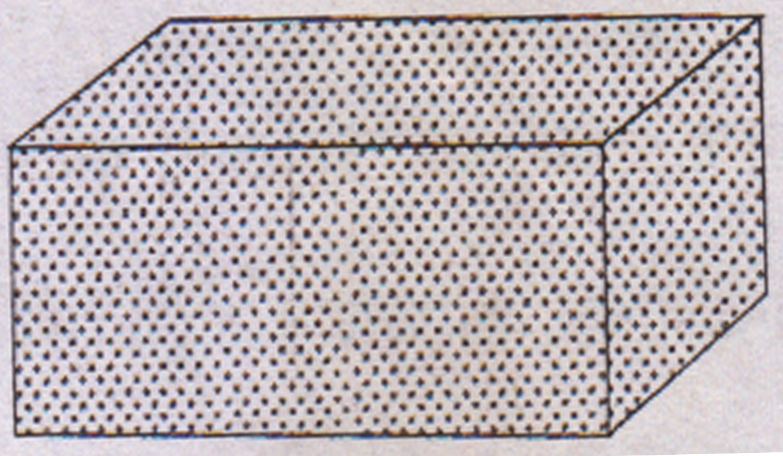
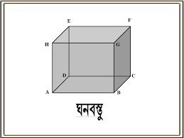
আয়তাকার ঘনবস্তু
মনেকরি, ABCDEFGH একটি আয়তাকার ঘনবস্তু। এর দৈর্ঘ্য AB=a, প্রস্থ BC=b এবং উচ্চতা AH=c

Slide 13
H
G
E
F
E
D
C
F
H
A
B
G
H
G
২. সমগ্র তলের ক্ষেত্রফল নির্ণয়ঃ আয়তাকার ঘনবস্তুটির 6টি তল যেখানে, বিপরীত তলগুলো পরস্পর সমান।
আয়তাকার ঘনবস্তুটির সমগ্র তলের ক্ষেত্রফল
=2(ABCDতলের ক্ষেত্রফল+ABGHতলের ক্ষেত্রফল+BCFGতলের ক্ষেত্রফল)
=2(AB×AD+AB×AH+BC×BG)
=2(ab+ac+bc)=2(ab+bc+ca)

Slide 14
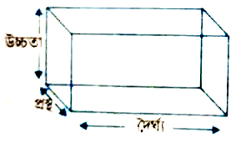

জোড়ায় কাজ
একটি আয়তাকার বাক্সের বাইরের দৈর্ঘ্য, প্রস্থ ও উচ্চতা যথাক্রমে 10মিটার, 8মিটার ও 6 মিটার। এর আয়তন নির্ণয় কর।

Slide 15
সমস্যাঃ একটি আয়তাকার ঘনবস্তুর দৈর্ঘ্য, প্রস্থ ও উচ্চতা যথাক্রমে 30 সেন্টিমিটার, 25 সেন্টিমিটার ও 20সেন্টিমিটার। এর সমগ্র তলের ক্ষেত্রফল এবং কর্ণের দৈর্ঘ্য নির্ণয় কর।

Slide 17

দলগত কাজ
একটি আয়তাকার ঘনবস্তুর দৈর্ঘ্য 16 মিটার, প্রস্থ 12 মিটার এবং উচ্চতা 4.5 মিটার। এর পৃষ্টতলের ক্ষেত্রফল, কর্ণের দৈর্ঘ্য ও আয়তন নির্ণয় কর।

Slide 18

মূল্যায়ন
১। ঘনবস্তু কাকে বলে?
২। আয়তাকার কাকে বলে?
৩। আয়তাকার ঘনবস্তুর সমগ্র তলের ক্ষেত্রফলের,কর্ণের ও আয়তনের সূত্র তোমার খাতায় লিখে দেখাও।

Slide 19

বাড়ির কাজ
তোমার গণিত বইয়ের দৈর্ঘ্য, প্রস্থ ও উচ্চতা মেপে এর আয়তন, সমগ্র তলের ক্ষেত্রফল এবং কর্ণের দৈর্ঘ্য নির্ণয় কর।

Slide 20
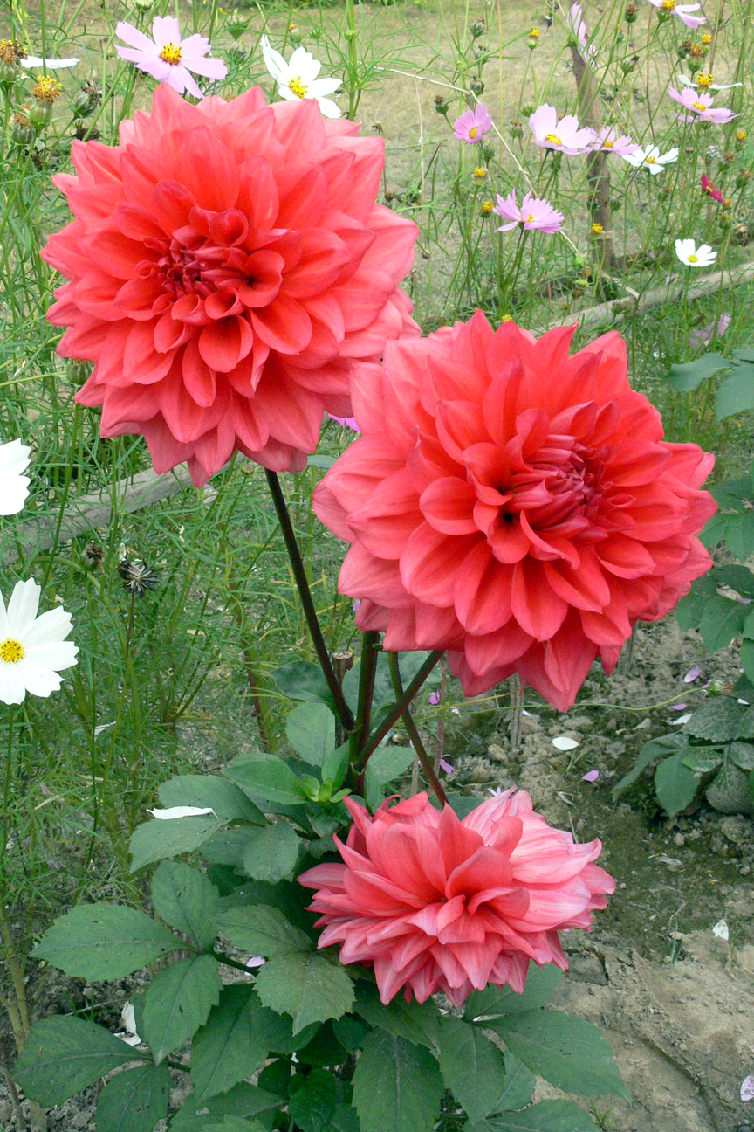
ধন্যবাদ

